Slide 1
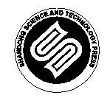
学生实验
化学实验基本操作
山东科学技术出版社
网址：http://www.lkj.com.cn/

Slide 2
学生实验：化学实验基本操作
学习目标
1.学会药品的取用、物质的加热等基本操作技能，形成良好的实验习惯。
2.能识别常见易燃、易爆化学品的安全标识，了解防火与灭火常识。
3.知道常见化学实验废弃物的处理方法，树立安全和环保意识。
山东科学技术出版社
网址：http://www.lkj.com.cn/

Slide 3
学生实验：化学实验基本操作
一、练习基本实验技能
1.药品的取用
(1）固体药品的取用
取用粉末状固体需使用药匙或纸槽，取用块状固体需使用镊子。取用时，首先将试管平放，再将盛有药品的药匙（纸槽）或夹持块状固体的镊子伸入试管中，然后将试管直立，使药品缓缓滑至试管底部。
山东科学技术出版社
网址：http://www.lkj.com.cn/

Slide 4
学生实验：化学实验基本操作
(2）液体药品的取用
向试管中倾倒液体时应先取下瓶塞，并将其倒放在桌面上然后手心对着标签拿起瓶子，使瓶口紧靠试管口，再将液体缓缓倒入试管。
用胶头滴管滴加液体时，胶头滴管应垂悬在试管口上方避免接触试管。
用量筒量取液体时应使量筒倾斜且紧挨瓶口，缓缓倒入液体至接近所量刻度时将量筒放平，视线平视所量刻度，改用胶头滴管逐滴滴加直至达到所要量取的体积，注意视线要与量筒内凹液面的最低点保持水平。
山东科学技术出版社
网址：http://www.lkj.com.cn/

Slide 5
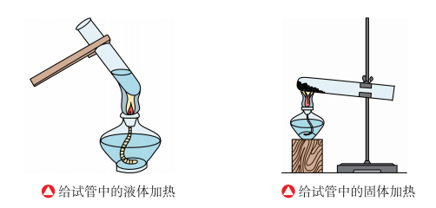
学生实验：化学实验基本操作
2.物质的加热
液体加热时需注意试管中液体的体积不得超过试管容积的1/3，将试管夹夹持在离试管口约1/3处，使试管倾斜，随后将试管预热，加热过程中应不断上下稍稍移动试管。
固体加热时应先放置好酒精灯，然后根据酒精灯火焰高度将盛有药品的试管固定在铁架台上，试管口应略向下倾斜；加热时先将试管均匀加热，然后将酒精灯固定在有药品的部位加热。
山东科学技术出版社
网址：http://www.lkj.com.cn/

Slide 6
学生实验：化学实验基本操作
安全提示！！
1.在使用酒精灯前务必认真检查酒精灯内酒精的量，一般控制在酒精灯容量的1/3至2/3。切忌向燃着的酒精灯内添加酒精，也不能用燃着的酒精灯点燃另一个酒精灯。
2.给试管中液体加热时切忌将管口对准自己或他人，避免液体沸腾溅出伤人。不要碰触刚加热完的试管，以免烫伤。
山东科学技术出版社
网址：http://www.lkj.com.cn/

Slide 7
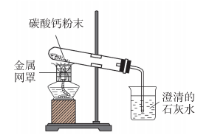
学生实验：化学实验基本操作
二、探究实验训练
探究碳酸钙的热稳定性
实验用品：
碳酸钙粉末，石灰水，试管，烧杯，药匙，酒精灯，导管，橡胶塞，铁架台。
实验步骤：
1.取适量碳酸钙粉末于干燥洁净的试管中，再向烧杯中倒入一定量的澄清石灰水。按照自下而上、从左到右的顺序组装好实验装置（如图所示），然后用酒精灯加热试管，观察并记录实验现象。
2.实验结束后，先将导管从液体中移出，再熄灭酒精灯，以防止出现倒吸。
山东科学技术出版社
网址：http://www.lkj.com.cn/

Slide 8
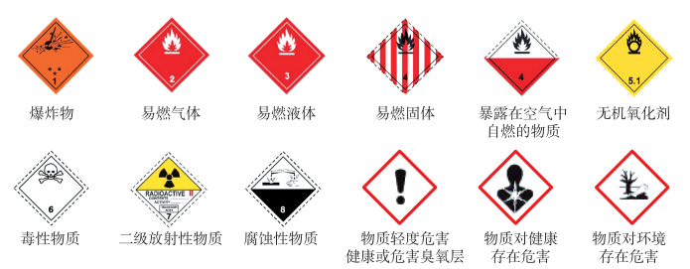
学生实验：化学实验基本操作
三、认识化学品安全使用标识
化学品具有各种各样的性质，其中一些性质可能会带来危险，如燃烧、爆炸、腐蚀、毒害等。为了避免危险的发生，我们需要认识一些化学品安全使用标识。
山东科学技术出版社
网址：http://www.lkj.com.cn/

Slide 9
学生实验：化学实验基本操作
四、了解实验室突发事件应对措施
1.着火
实验室一旦发生火情，应立即切断电源，并将附近的可燃物移走，防止燃烧继续扩大。如果火势不大，可用石棉布、湿抹布等材料盖灭；若火势较大，应选择合适的灭火器进行灭火，并及时与消防部门联系。
山东科学技术出版社
网址：http://www.lkj.com.cn/

Slide 10
学生实验：化学实验基本操作
安全提示！！
1.实验室应时刻准备好灭火物品，包括灭火器、灭火沙、防火毯、石棉布等，进入实验室后应认真观察，了解这些灭火物品的摆放位置和使用方法。
2.灭火应在确保自身安全的情况下进行。如果身上衣物不慎着火，应立即将其脱掉，并浸入水中或用湿布盖灭；若燃烧面积较大且不易脱掉，需躺在地上翻滚以达到灭火效果。
山东科学技术出版社
网址：http://www.lkj.com.cn/

Slide 11
学生实验：化学实验基本操作
2.烫伤或烧伤
烫伤或烧伤时，较轻微的情况下可用洁净冷水做降温处理，然后涂上烫伤药膏（若出现水泡，尽量不要弄破）；情况严重需及时就医。
3.酸或碱等腐蚀性药品灼伤
若不慎被酸灼伤，应立即用大量水冲洗，然后用3%-5%的NaHCO₃溶液冲洗；若不慎被碱灼伤，应立即用大量水冲洗，然后涂抹1%的硼酸。
山东科学技术出版社
网址：http://www.lkj.com.cn/

Slide 12
学生实验：化学实验基本操作
五、知道常见废弃物处理办法
化学实验中产生的废气、废液、废渣（简称“三废”），不可随意排放到空气或下水道中，应根据其性质特点进行吸收处理或收集在指定的容器中，集中安全处置。
1.废气的处理
对于少量的废气，可通过通风橱经空气稀释后直接排出。
对于大量有毒、有害的废气，应通过溶解法、燃烧法、吸附法等进行吸收处理，不得直接向室内外排放。
山东科学技术出版社
网址：http://www.lkj.com.cn/

Slide 13
学生实验：化学实验基本操作
2.废液的处理
对于酸、碱、氧化剂或还原剂的废液，应分别收集，在混合无危险时利用酸碱中和或氧化还原法少量多次混合后再排放。
对于有机废液，不需要回收利用的可做焚烧处理，注意含卤素的有机废液需处理焚烧后的尾气；具有回收利用价值的，可萃取分液或蒸馏后回收。
3.废渣的处理
对于钠、钾、自磷等易燃物，不可随意丢弃，以免引起火灾，可以回收至原试剂瓶。对于难溶物或含有重金属的固体废渣，应送至环保部门进一步处理，不可随意排放。
山东科学技术出版社
网址：http://www.lkj.com.cn/

